Slide 1

ПРОЕКТ
ИГРА «ZELDA»
Выполнила: Скоробогатова Арина Олеговна

Slide 2
Идея: Разработать игру «Zelda» с несколькими уровнями
 | ЗАДАЧИ
1 | Создание сеттинга игры
2 | Анимация персонажей
3 | Осуществить возможность использовать оружие для борьбы с врагами
4 | Создание стартового и финального окна

Slide 3
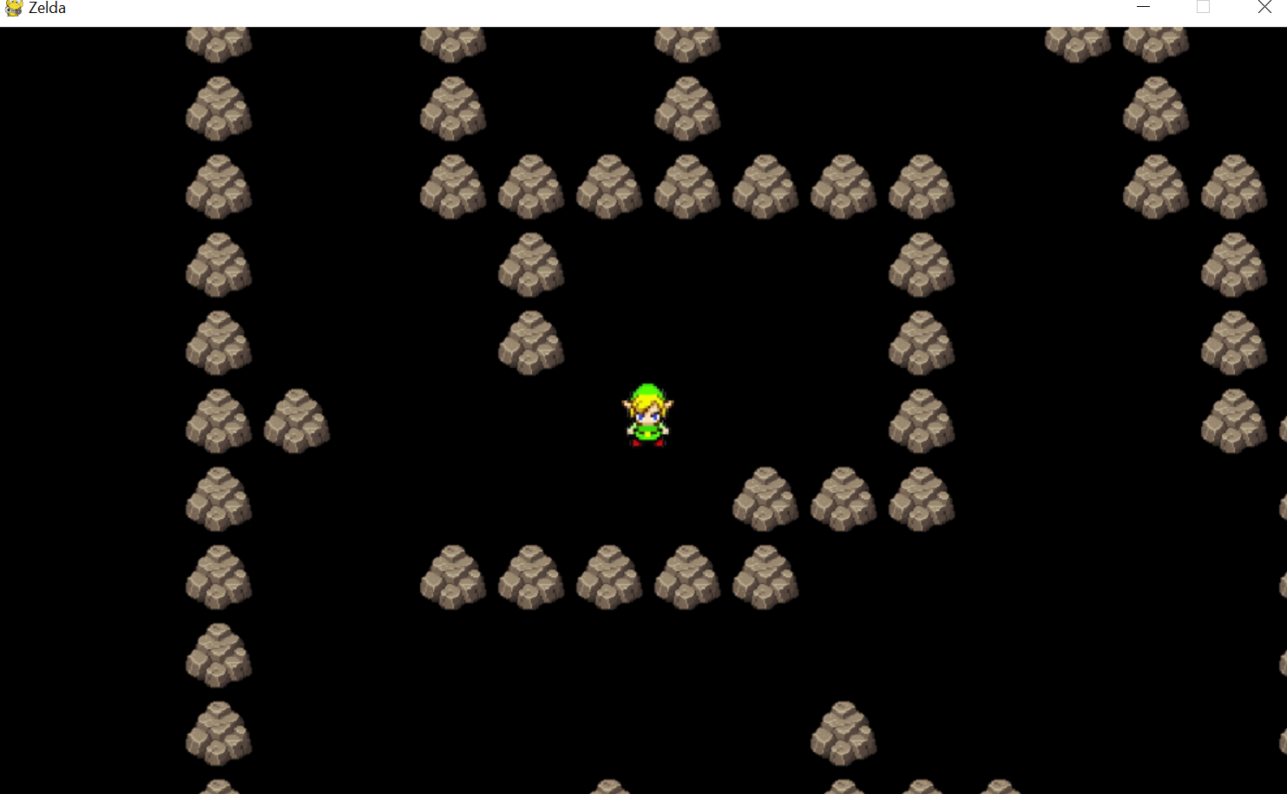
Реализация
При разработке приложения были созданы несколько файлов, основные из которых: главный файл main.py с классом Game, settings.py с картой игры, level.py с уровнями
Использованные библиотеки:
pygame
Использованные технологии: ...

Slide 4
Заключение
Подводя итоги сделанной работе, я могу утверждать, что большинство задач было реализовано. Однако проект при увеличении срока дедлайна возможно доработать,например, добавить в него возможность включать музыку для сна или видеть статистику качества сна за неделю.

